Slide 1
Значение инновационной деятельности в дошкольном учреждении.
Работу выполнила
воспитатель
МБДОУ «Детский сад «Дюймовочка»
Березовская Л.Н.

Slide 2
Инновация (англ. innovation) - новшество, нововведение.
Целью инновационной деятельности в дошкольном учреждении является повышение эффективности процесса обучения и получение более качественных результатов.
При осуществлении инновационной деятельности перед педагогом ДОУ ставятся следующие задачи:
развитие индивидуальности воспитанников;
развитие инициативности детей, их самостоятельности, способности к творческому самовыражению;
повышение любознательности и интереса к исследовательской деятельности;
стимулирование различных видов активности воспитанников (игровой, познавательной и т. д.);
повышение интеллектуального уровня детей; развитие креативности и нестандартности мышления.

Slide 3
Виды инновационных педагогических
технологий в ДОУ:
здоровьесберегающие;
технологии проектной
и исследовательской деятельности;
информационно-коммуникационные;
технологии «лэпбук»;
личностно-ориентированные;
игровые технологии;
технологии проблемного
обучения.

Slide 4
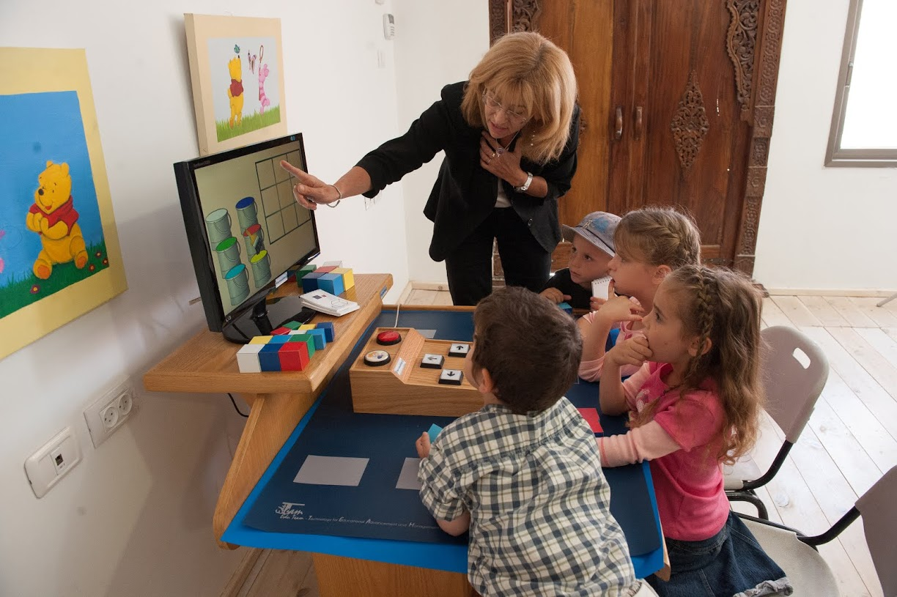
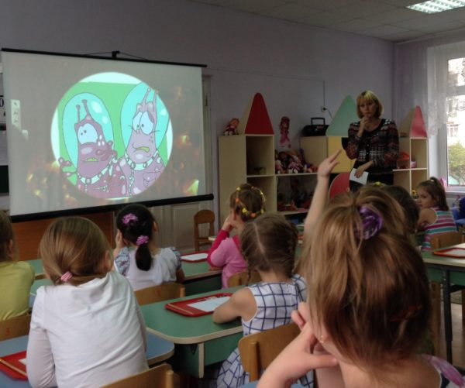
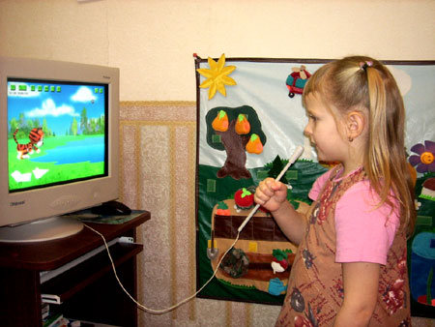
Информационно-коммуникационные технологии.

Slide 5
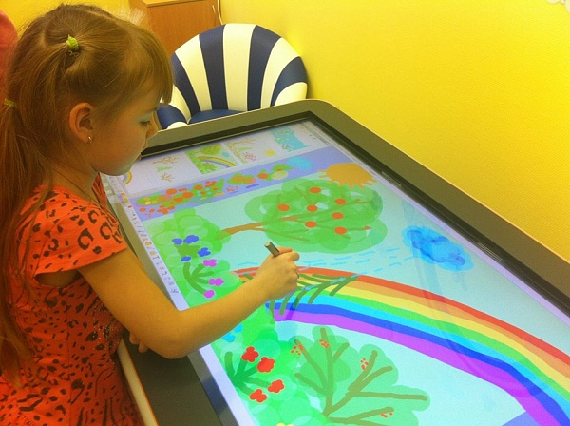
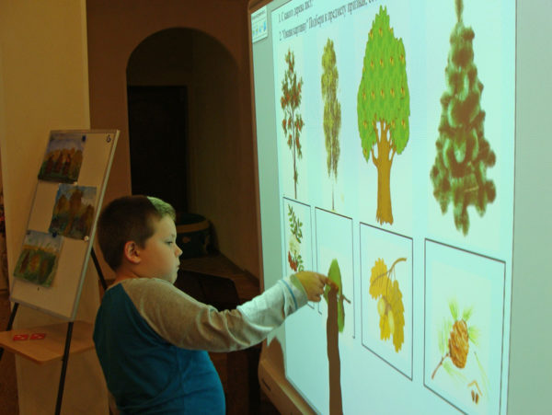
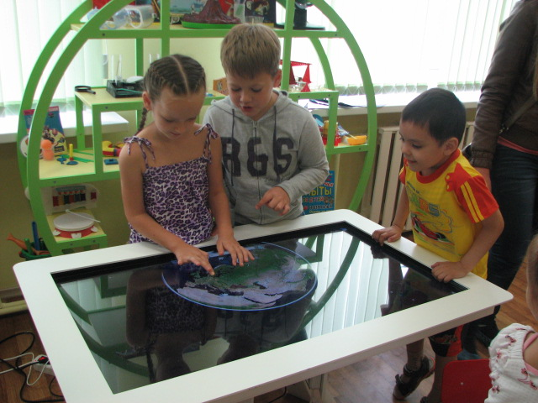

Slide 6
Технология проблемного обучения.

Slide 7
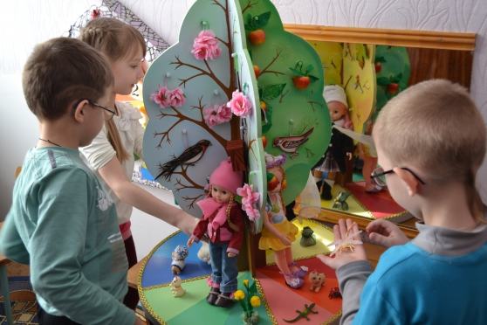
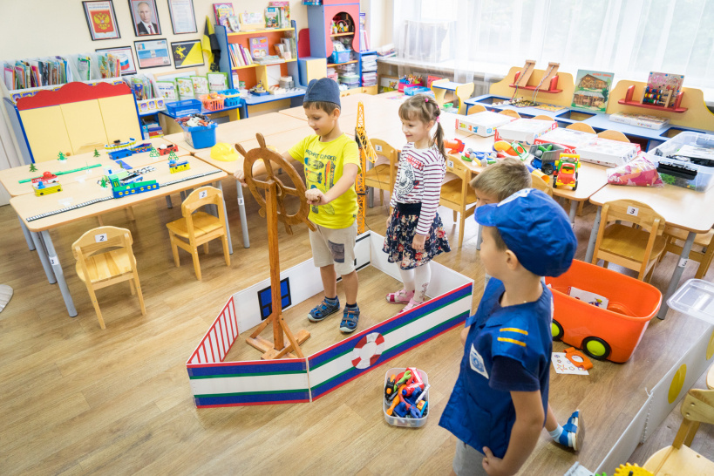
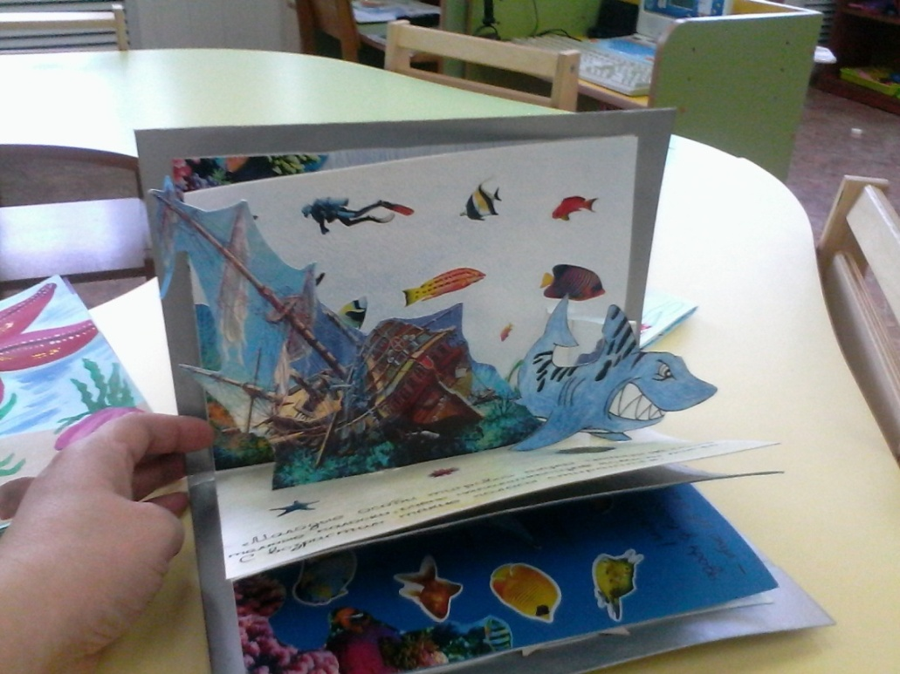
Проектные технологии.

Slide 8
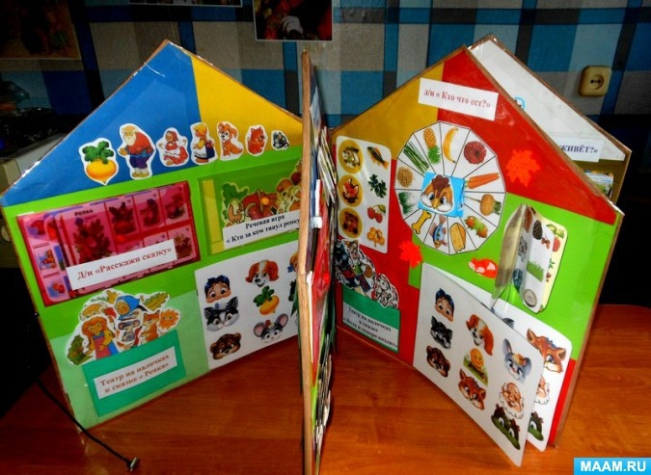
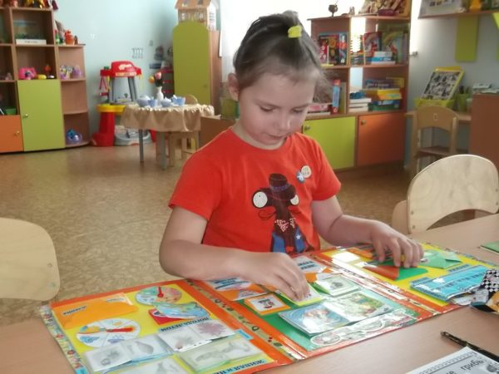
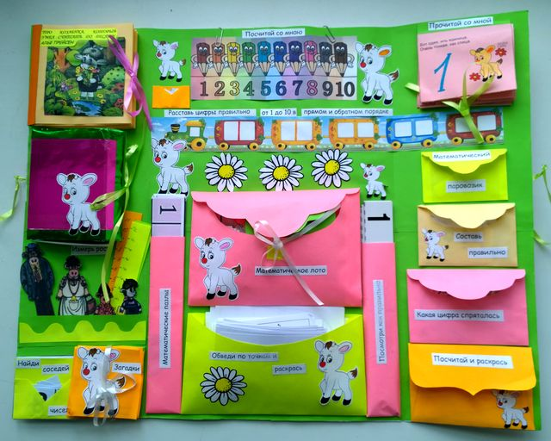
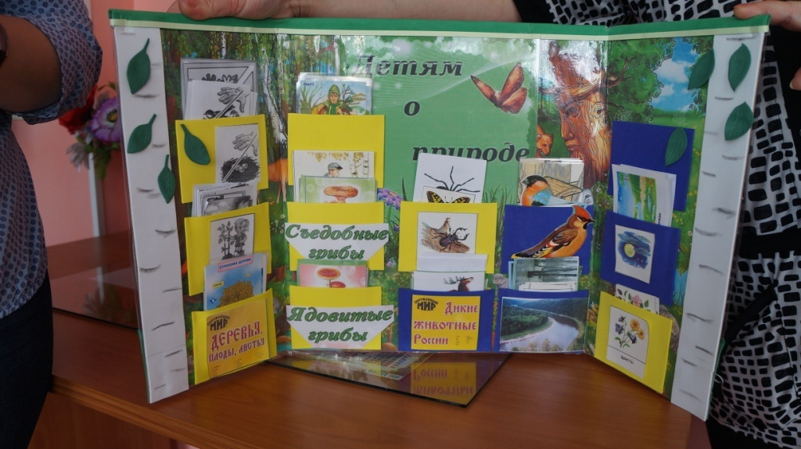
Лэпбук.

Slide 9
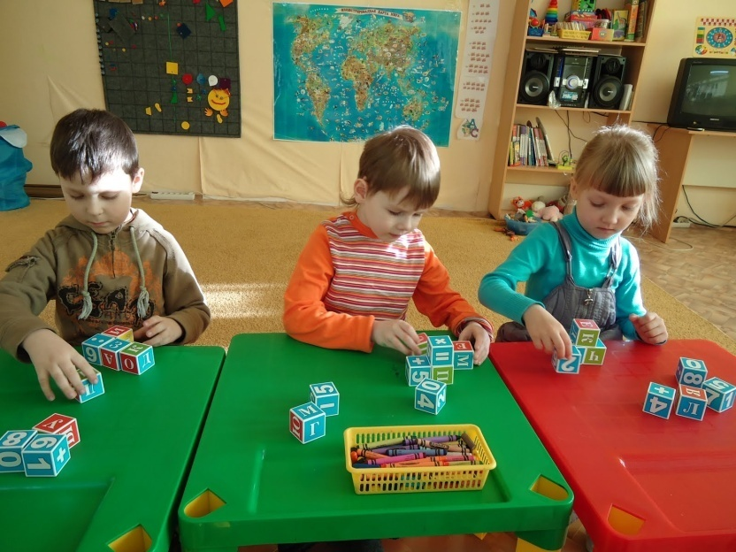
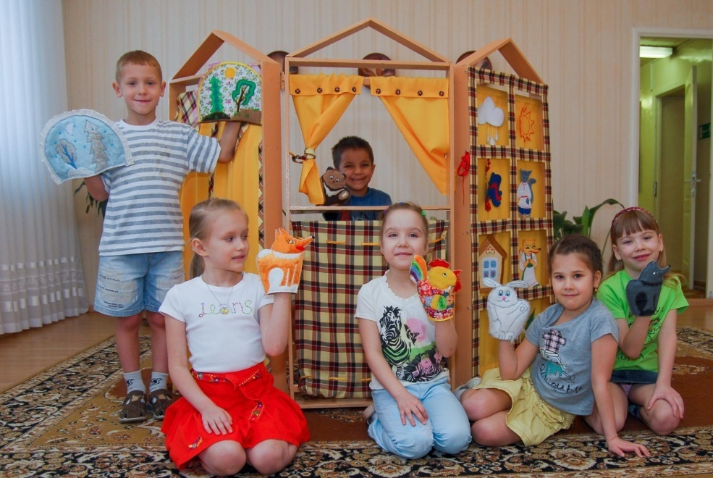
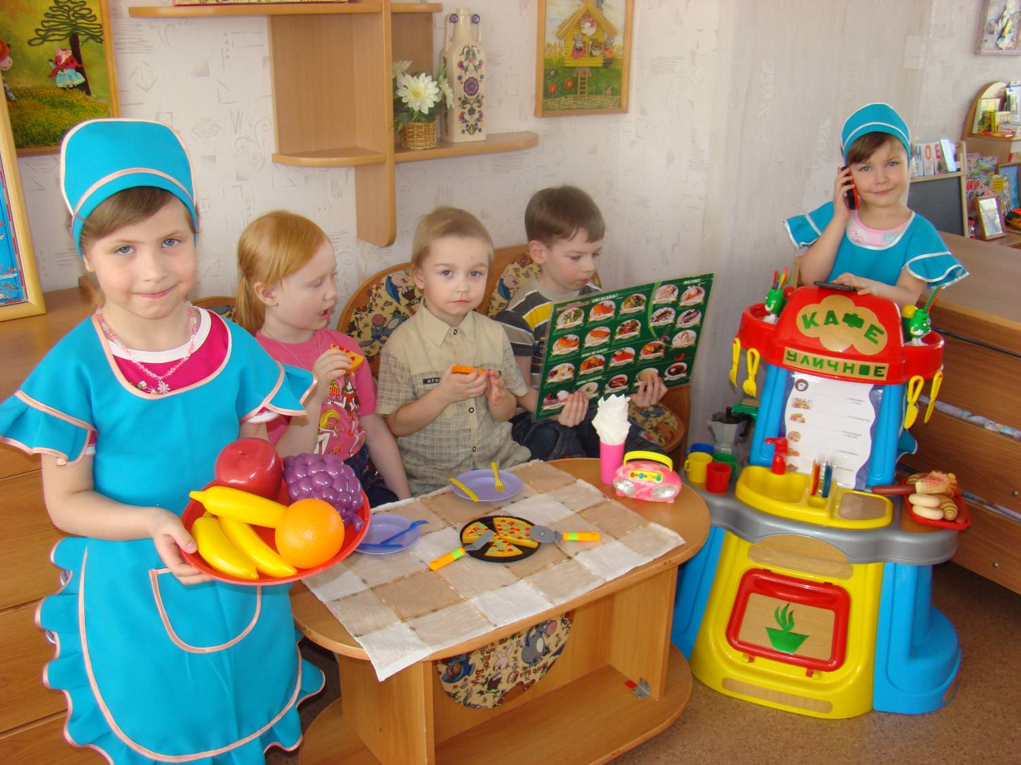
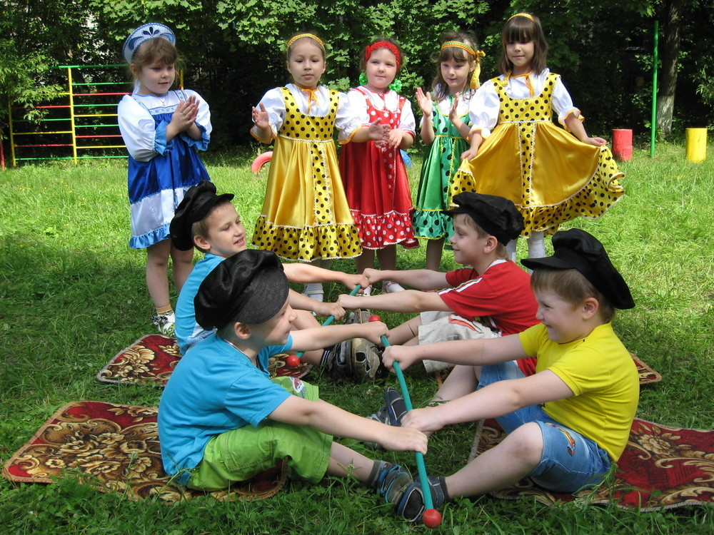
Технология игрового обучения.

Slide 10
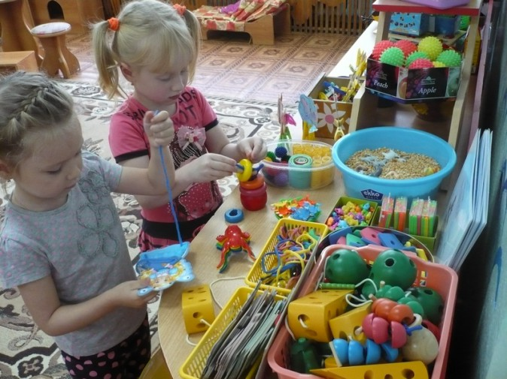
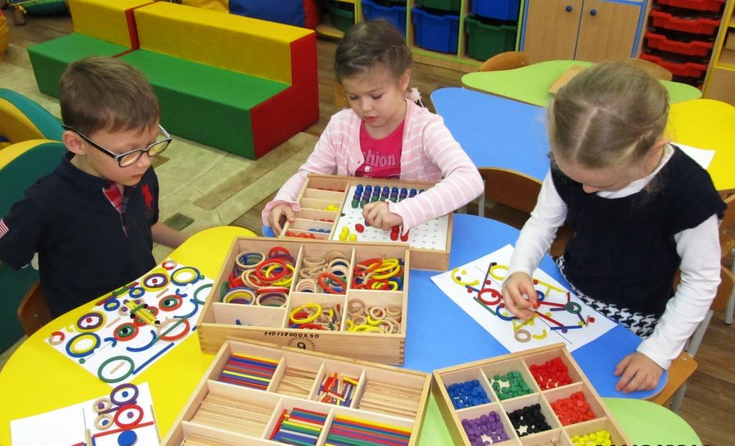
Личностно-ориентированные
и здоровьесберегающие технологии.

Slide 11
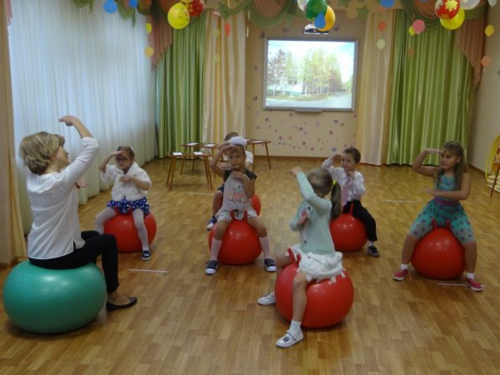
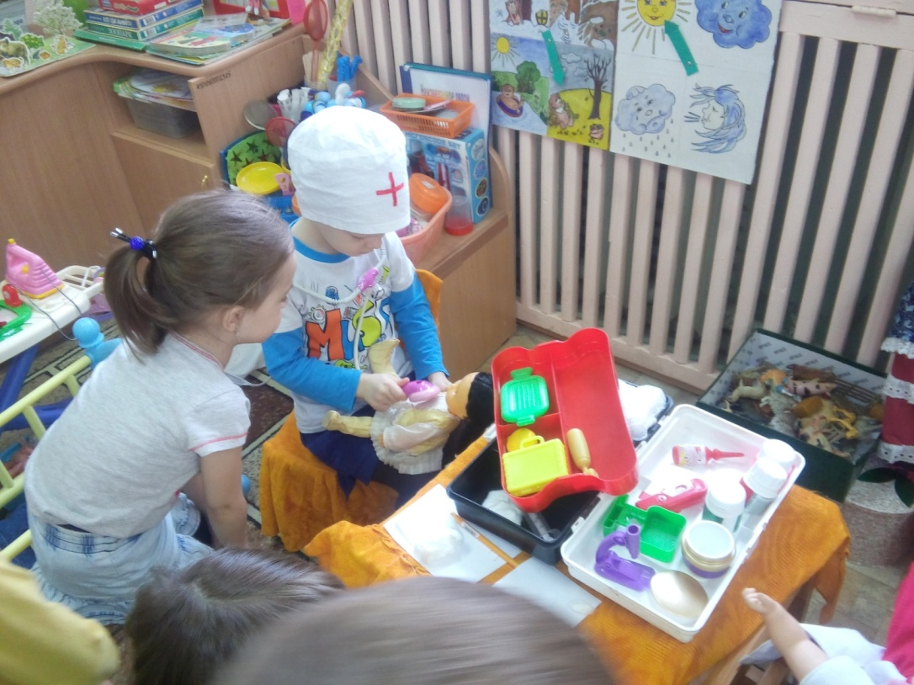

Slide 12
Мы идём все дружно к цели
К инновациям вперёд!
Создаём такие штуки
Крепко взяв детей за руки,
Мы идём одним путём.
Лишь в единстве мы едины
Общей целью одержимы
Дети все для нас любимы
В ногу с временем идём!

